Slide 1
第三章 恒定电流
3.1 电流

Slide 2
电流的形成
1．电流：
电荷的定向移动形成电流．
电荷的热运动，从宏观上看，不能形成电流．

Slide 3
电流的形成
导体中产生电流的条件:
-
-
+
_
_
+
+
_
A
_
B
_
A
B
+
+
_
_
+
+
_
+
水势A
导体中自由电子的定向移动使两个带电体成为等势体，达到静电平衡，导线R中会产生一个瞬时电流
A
B
连通器
水势B
水流

Slide 4
电流的形成
导体中产生电流的条件:
导体两端存在电势差
-
-
+
_
_
+
+
_
A
_
B
_
A
B
+
+
_
_
+
+
_
+
水势A
抽水机
导体中自由电子的定向移动使两个带电体成为等势体，达到静电平衡，导线R中会产生一个瞬时电流
A
B
连通器
水势B
水流

Slide 5
一.电源
1. 能把电子从A搬运到B的装置.
2.作用:保持导体两端的电势差(电压),使电路有持续的电流.
-
-
-
_
_
+
_
+
A
+
_
B
_
+
+
_
_
+
+
_
+
-
P
-

Slide 6
形成电流的条件：
（1）存在自由电荷
金属导体——自由电子
电 解 液 ——正、负离子
（2）导体两端存在电压
当导体两端存在电压时，导体内建立了电场，导体中的自由电荷在电场力的作用下发生定向移动，形成电流.
电源的作用是保持导体两端的电压，使导体中有持续的电流.

Slide 7
二.导线中的电场
F_{t}
N
假设在电源正、负极之间连一根导线
F
F_{n}
M
E₀
_
_
+
_
+
A
+
_
B
_
+
+
_
_
+
+
_
+
-
P
-

Slide 8
二.导线中的电场
F_{t}
N
假设在电源正、负极之间连一根导线
F
F_{n}
M
E₀
N
E₀
_
E′
E₀
+
_
_
M
+
A
+
_
B
_
+
+
_
_
导线内很快形成沿导线方向的电场
+
+
_
N
+
-
P
-
M
导体内的电场线保持和导线平行
E

Slide 9
恒定电场
导线内的电场，是由电源、导线等电路元件所积累的电荷共同形成的。尽管这些电荷也在运动，但有的流走了，另外的又来补充，所以电荷的分布是稳定的，电场的分布也稳定。
-
-
-
_
_
+
_
+
A
+
_
B
_
+
+
_
_
+
+
_
+
-
P
-
由稳定分布的电荷产生稳定的电场称为恒定电场.

Slide 10
三.恒定电流
由于恒定电场的作用,导体中自由电荷定向运动的速率增加;而在运动过程中会与导体内不动的粒子碰撞从而减速,因此自由电荷定向运动的平均速率不随时间变化.如果我们在这个电路中串联一个电流表,电流表的读数保持恒定.
大小、方向都不随时间变化的电流称为恒定电流

Slide 11
三.恒定电流
1.大小方向都不随时间变化的电流称为恒定电流
2.电流(I):表示电流的强弱程度.
定义:通过导体横截面的电量q跟通过这些电量所用时间t的比值叫做电流.
公式:I=q/t
单位:国际单位：安培(A) 1A=1C/s
常用单位：毫安(mA)、微安(μA)
方向:正电荷定向移动的方向
电流是标量

Slide 12
注意
（1）适用于任何电荷的定向移动形成的电流。
（2）在金属导体中，电流方向与自由电荷（电子）的定向移动方向相反；
（3）在电解液中，电流方向与正离子定向移动方向相同，与负离子走向移动方向相反．导电时，是正负离子向相反方向定向移动形成电流，电量q表示通过截面的正、负离子电量绝对值之和。

Slide 13
1、在金属导体中，若10s内通过横截面的电量为10C，则导体中的电流为______；
1A
2、某电解槽横截面积为0.5m²，若10s内沿相反方向通过横截面的正负离子的电量均为10C，则电解液中的电流为_____．
2A

Slide 14
探究： 微观认识导线中的电流
一段金属导体的电流为I,从微观的角度看，电流与那些因素有关？

Slide 15
思考题
如果认为电子的定向运动速率就是电流的传导速率，和我们的生活经验是否相符？怎样解释？
电子定向移动的速率约10⁻⁵m/s，
电子热运动的平均速率10⁵m/s
电场的传播速率3×10⁸m/s.

Slide 16
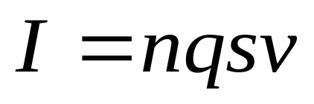
小结:
1、形成电流的条件：
（1）存在自由电荷（2）导体两端存在电压
2、电源的作用：提供持续的电压
3、导线中的电场:导线内的电场线保持和导线平行.(恒定电场)
4、恒定电流:大小方向都不随时间变化的电流.
5、电流:表示电流的强弱程度的物理量.
（1）定义式 I=q/t
（2）金属导体中电流的计算式

Slide 17
3、关于电流的方向，下列叙述中正确的是( )
A．金属导体中电流的方向就是自由电子定向移动的方向
B．在电解质溶液中有自由的正离子和负离子，电流方向不能确定
C．不论何种导体，电流的方向规定为正电荷定向移动的方向
D．电流的方向有时与正电荷定向移动的方向相同，有时与负电荷定向移动的方向相同
C

Slide 18
4、某电解质溶液，如果在1s内共有5.0×10¹⁸个二价正离子和1.0×10¹⁹个一价负离子通过某横截面，那么通过电解质溶液的电流强度是多大？
I=3.2 A

Slide 19
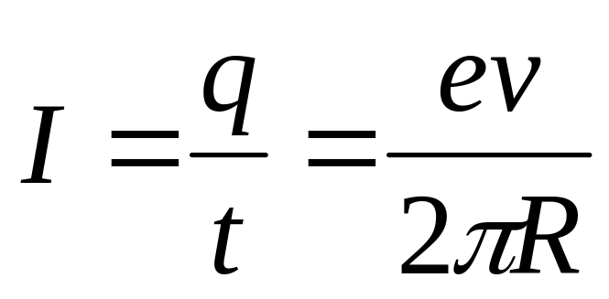
5、氢原子的核外只有一个电子，设电子在离原子核距离为R的圆轨道上做匀速圆周运动。已知电子的电荷量为e，运动速率为v，求电子绕核运动的等效电流多大？

